Slide 1



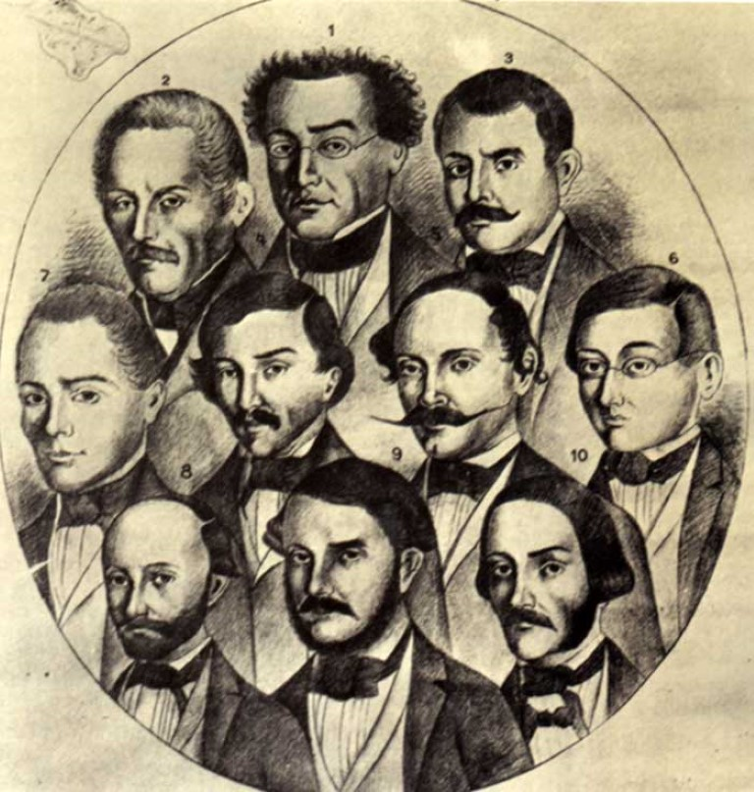
Ε
Π
Ε
Τ
Ε
Ι
Α
Κ
Η
Ε
Κ
Δ
Η
Λ
Ω
Σ
Η
ΡΙΖΟΣΠΑΣΤΙΚΟΣ ΑΓΩΝΑΣ
ΚΑΙ ΕΝΩΣΗ ΜΕ ΤΗΝ ΕΛΛΑΔΑ
ΟΜΙΛΙΑ: Πέτρος Πετράτος
ΜΟΥΣΙΚΟ ΠΡΟΓΡΑΜΜΑ: Φιλαρμονική Σχολή Πάλλης
Σάββατο, 24 Μαΐου 2025, 8 μ.μ.
ΣΤΟ ΜΟΥΣΕΙΟ ΛΗΞΟΥΡΙΟΥ

